Slide 1
СМИРНОВА ТАТЬЯНА АЛЕКСАНДРОВНА ДИРЕКТОР МОУ ТУШНИНСКАЯ СШ
СОВЕРШЕНСТВОВАНИЕ СИСТЕМЫ СТИМУЛИРОВАНИЯ И МОТИВАЦИИ ПЕДАГОГОВ В ОБРАЗОВАТЕЛЬНОЙ ОРГАНИЗАЦИИ

Slide 2
Мотивация персонала ОУ
важный фактор результативности его работы, и в этом качестве она составляет базу трудового потенциала каждого работника, то есть всей совокупности параметров, какие воздействуют на его трудовую активность

Slide 3
Объект исследования – система стимулирования и мотивации персонала МОУ Тушнинской СШ.
Цель работы - изучение возможностей совершенствования системы мотивации и стимулирования персонала МОУ Тушнинской СШ.
Задачи:
• Раскрыть теоретические основы системы стимулирования и мотивации труда;
• Проанализировать и оценить эффективность использования трудовых ресурсов в МОУ Тушнинской СШ;
• Осуществить анализ систему мотивации и стимулирования персонала МОУ Тушнинской СШ;
• Разработать мероприятия по совершенствованию системы мотивации персонала МОУ Тушнинской СШ».

Slide 4
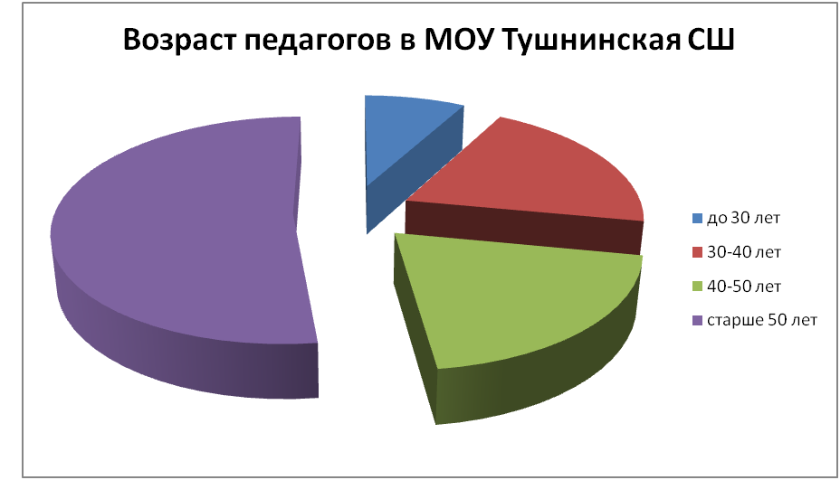

Slide 5
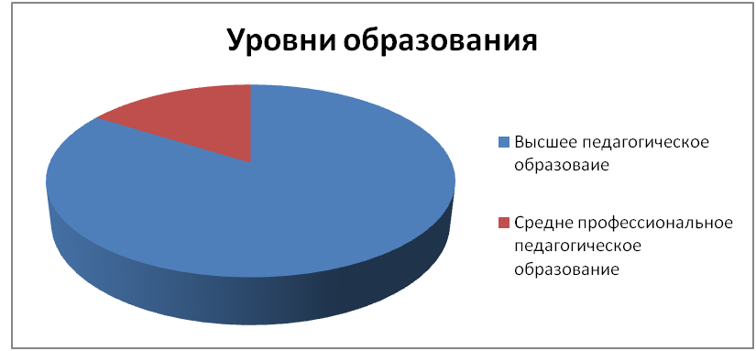

Slide 6
Проблемы мотивации персонала | Пути решения
Несовершенные методы материального стимулирования | Внедрение гибкой системы оплаты труда. Система поощрений и вознаграждений
Не разработана система эффективной нематериальной мотивации персонала. | Совершенствование условий труда. Благоустройство рабочего места, рабочего дня, недели, возможность перерывов в работе, организация питания . совершенствование организационной культуры предприятия
Инициатива и предприимчивость работников не поощряются, а часто, наоборот пресекаются. | Привлечение работников к формированию целей и разработке решений.

Slide 7
Основные методы морального стимулирования, которые нужно использовать в ОУ:
1. Признание за отлично выполненную работу; это похвала, поднятие статуса. Такое стимулирование обладает высоким мотивационным результатом.
2. Статьи в СМИ и размещение информации о достижениях педагогов на сайте ОУ – описание деятельности педагогов и их профессиональных достижений в профессиональном сообществе.
3. Организация конкурсов профессионального мастерства, педагогических мастерских и педагогических чтений. Возможность обмена опытом, обоснование авторской методики обучения содействуют удовлетворению потребности в признании и самореализации.
4. Доска почѐта – по итогам деятельности, роли в важных в жизни ОУ мероприятиях. Этот вид стимулирования применим как для младшего обслуживающего персонала, так и для педагогических работников.
5. Подарки от учреждения – подарки к профессиональным праздникам, событиям в личной и профессиональной жизни.
6. Награждение благодарственными письмами разного уровня.

Slide 8
Этапы | Мероприятия | Объект, на которых направлено мероприятие | Ответственный
1 этап | Совершенствование системы материального стимулирования труда (заработная плата, доплата, премии) | Педагоги МОУ Тушнинской СШ | Администрация МОУ Тушнинской СШ
2 этап | Разработка мероприятий с акцентом на усиление мотивирующих факторов в области: -труда -режима труда и отдыха; -обеспечение занятости и переподготовки кадров, Улучшения условия труда; Развитие социальной сферы, предоставление льгот | Педагоги МОУ Тушнинской СШ | Администрация МОУ Тушнинской СШ
3 этап | Изменение стиля и методов руководства руководителя с целью повышения лояльности персонала | Педагоги МОУ Тушнинской СШ | Администрация МОУ Тушнинской СШ
Таблица мероприятий по совершенствованию системы мотивации труда педагогов МОУ Тушнинской СШ

Slide 9
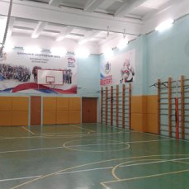

Slide 10
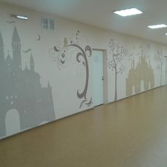
Город мастеров. Начальная школа

Slide 11
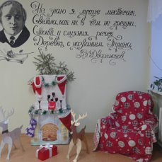
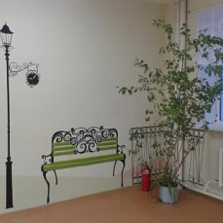
Литературная гостиная

Slide 12
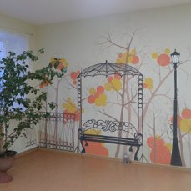
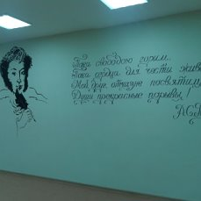
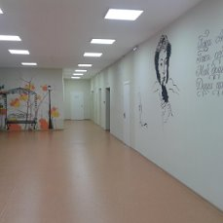

Slide 13
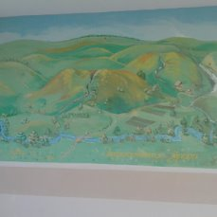
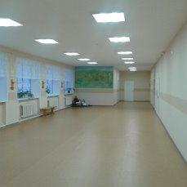
Инновационная деятельность, связанная с национальным парком «Сенгилеевские горы»

Slide 14
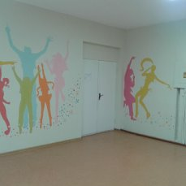
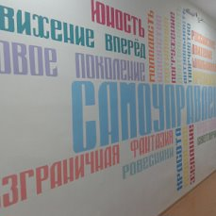
Холл молодежного движения. Самоуправление. РДШ.

Slide 15
МЫ ГОТОВЫ К СОТРУДНИЧЕСТВУ
Муниципальное общеобразовательное учреждение Тушнинская средняя школа имени Ф.Е.Крайнова
Сенгилеевского района
Эл.почта tuhscool@yandex.ru
Эл.почта 88423324386
Смирнова Татьяна Александровна 89020027456

